Slide 1
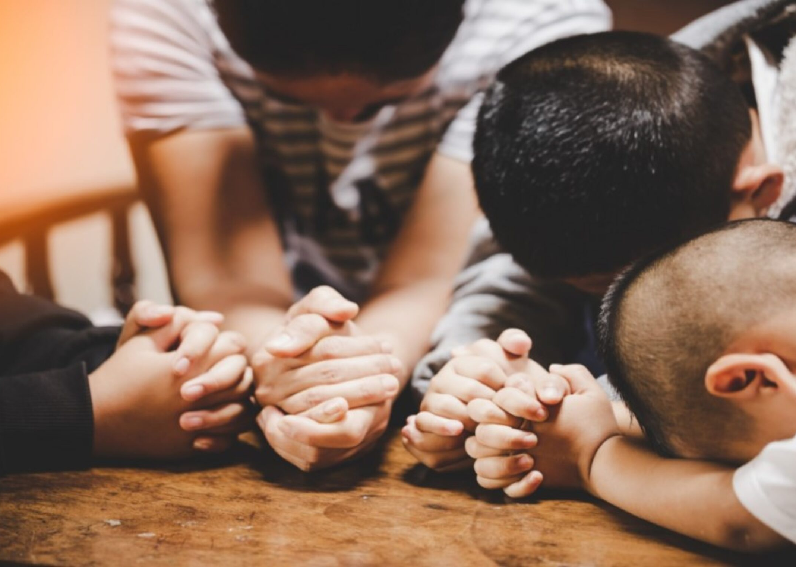
CÓMO ADORAR
El salterio es un libro de adoración y para la adoración. Cada canto y cada oración son, de alguna manera, devoción a Dios. Consideremos diferentes enfoques de la adoración de este santo himnario eclesiástico.

Slide 2
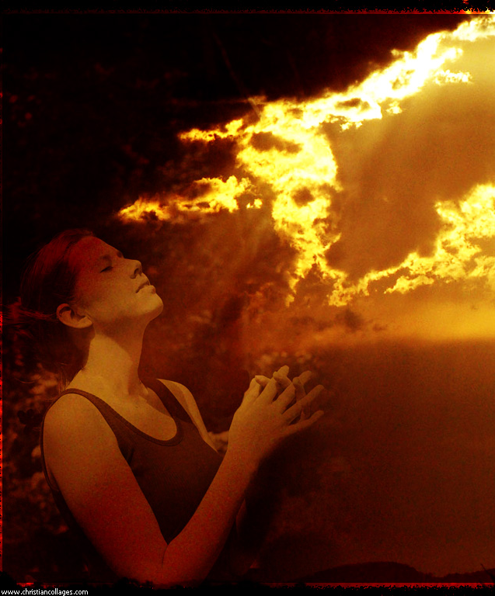
Salmo 3: ADORACIÓN MATUTINA Y VESPERTINA
¡Oh Jehová, cuánto se han multiplicado mis adversarios!
Muchos son los que se levantan contra mí.
Muchos son los que dicen de mí:
No hay para él salvación en Dios. Selah
Mas tú, Jehová, eres escudo alrededor de mí;
Mi gloria, y el que levanta mi cabeza.
Con mi voz clamé a Jehová,
Y él me respondió desde su monte santo. Selah
Yo me acosté y dormí,
Y desperté, porque Jehová me sustentaba.
No temeré a diez millares de gente,
Que pusieren sitio contra mí.
Levántate, Jehová; sálvame, Dios mío;
Porque tú heriste a todos mis enemigos en la mejilla;
Los dientes de los perversos quebrantaste.
La salvación es de Jehová;
Sobre tu pueblo sea tu bendición. Selah
El creyente se encuentra rodeado de enemigos que buscan su mal y piensan que Dios no le protegerá
Pero sabe que Dios le protege y que, cuando clama, Él lo escucha y responde
Por eso, le adora en la noche y se acuesta tranquilo. Al levantarse por la mañana, adora a Dios por preservarle la vida, y renueva su confianza en Él hasta la noche.
Cualquier momento está bien para adorar a Dios (Sal. 4:3).
Sin embargo, es bueno dedicar momentos especiales en el día para nuestra adoración (Sal. 55:17).

Slide 3
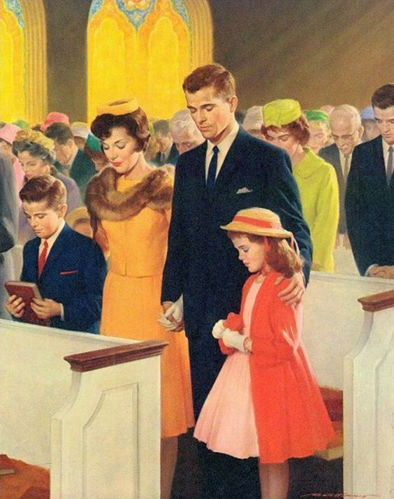
Salmo 22: LA ADORACIÓN EN LA ASAMBLEA
En el Salmo 22, notamos que David adopta el punto de vista de la primera persona (Sal. 22:22, 25). La intimidad e inmediatez de este punto de vista refuerzan la noción de que la alabanza congregacional comienza con el adorador individual. David proclama: “Declararé tu nombre a mis hermanos; en medio de la asamblea te alabaré” (Sal. 22:22).
Posteriormente, añade: “Mi alabanza será para ti en la gran asamblea; pagaré mis votos delante de los que le temen” (Sal. 22:25). ¡Qué lección para nosotros al buscar entrar en la presencia de Dios en adoración!
El Salmo 22 nos muestra la importancia de la adoración congregacional para nuestra fe y vitalidad. A nuestros hijos se les debe hacer entender esta verdad esencial cuando los llevamos a la iglesia. Además, vamos al templo con un espíritu de sumisión, no tanto para recibir una bendición como para dar y ser uno.
Si bien la consagración personal es la base de nuestra adoración congregacional, debemos afirmar igualmente que los miembros de la iglesia no pueden prosperar aislados. Por lo tanto, el salmista se une al cuerpo del pueblo de Dios en adoración en el Salmo 22:22-25. El argumento de que “puedo adorar en casa; no necesito a los miembros de la iglesia” se disuelve ante este pasaje. La adoración congregacional trae unidad, nutre el amor entre el pueblo de Dios y da forma a nuestra identidad en todo el mundo.

Slide 4
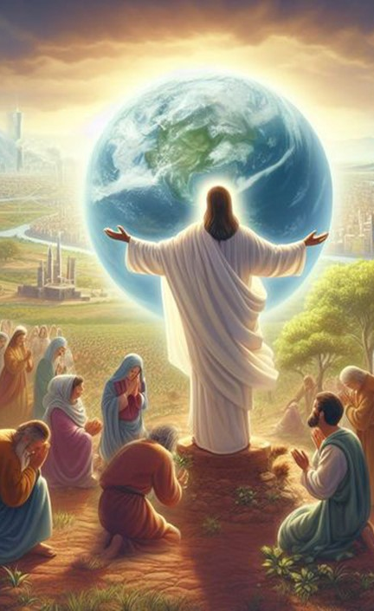
LA ADORACIÓN EN UN SENTIDO MÁS AMPLIO
Los 5 últimos salmos constituyen un compendio de adoración, una invitación a alabar juntos a nuestro Dios.
Alabamos al Señor porque…
Es nuestro auxilio y esperanza (Sal. 146:5)
Es nuestro Creador y Sustentador (Sal. 146:6; 147:4, 8-9, 16-19)
Defiende a los necesitados (Sal. 146:7-9; 147:2-3)
Sostiene a los humildes y castiga a los impíos (Sal. 147:6; 149:5)
Satisface las necesidades de su pueblo (Sal. 147:14; 149:7-9)
Reina para siempre (Sal. 146:10)
Él es grande (Sal. 150:2)

Slide 5
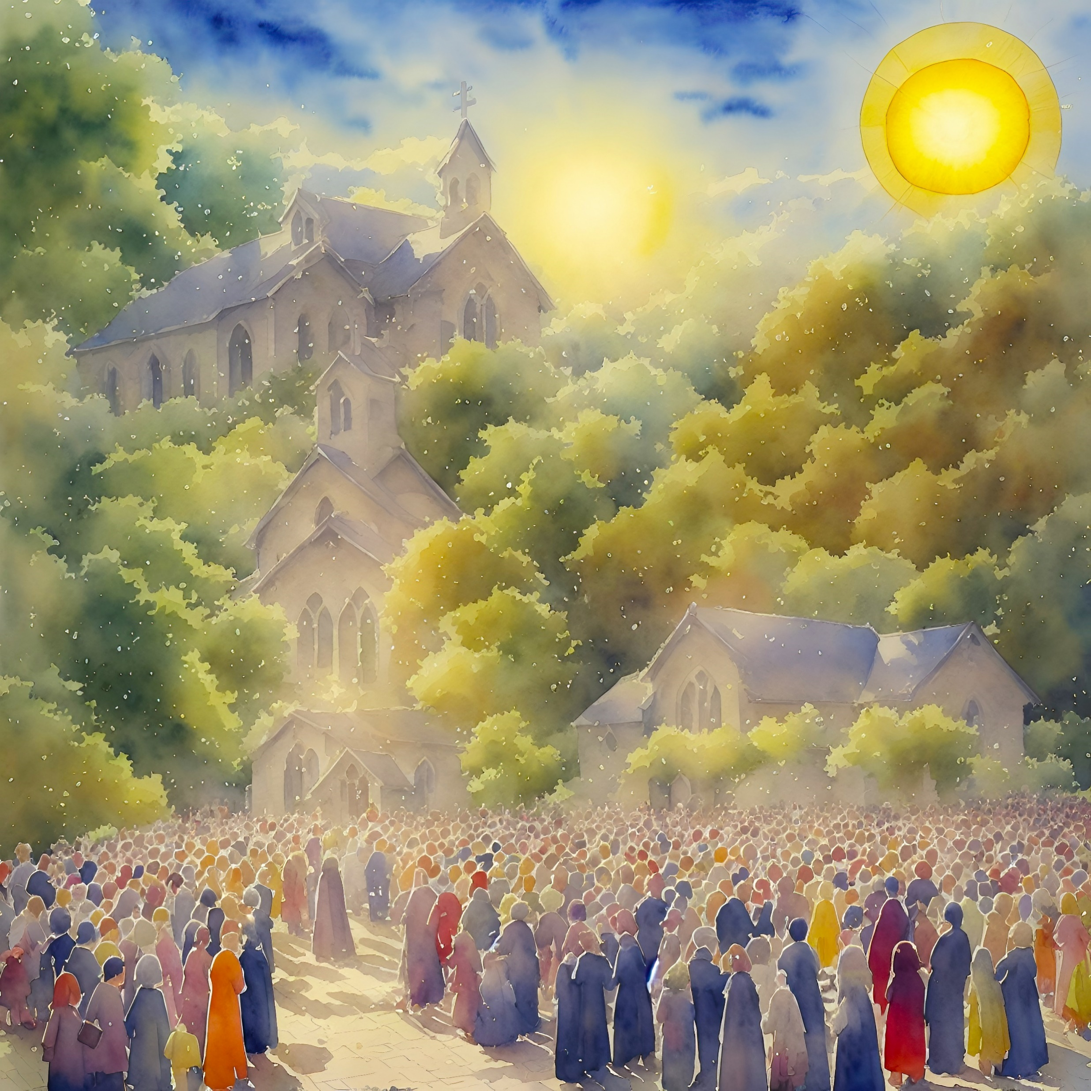
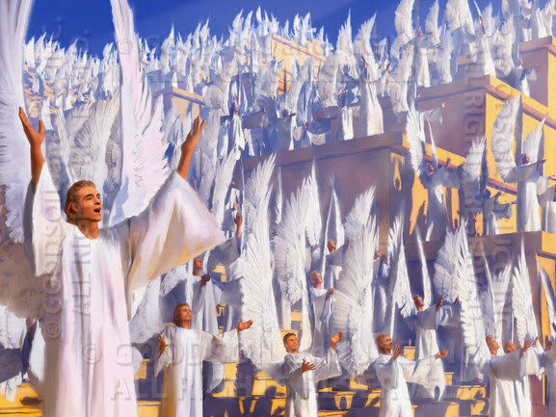
LA ADORACIÓN EN UN SENTIDO MÁS AMPLIO
¿Quién le alaba?
Toda la iglesia (Sal. 147:12; 148:14; 149:1)
Todas las personas (Sal. 148:11-12; 150:6)
Los ángeles (Sal. 148:2)
Las cosas creadas (Sal. 148:3-6, 9)
Los animales (Sal. 148:7-8, 10)
Cada uno, individualmente (Sal. 146:1-2)

Slide 6
LA ADORACIÓN EN UN SENTIDO MÁS AMPLIO
¿Cómo alabar?
Al son de trompeta (Sal. 150:3a)
Al son de salterio y arpa (Sal. 150:3b)
Al son de pandero y danza (Sal. 150:4a)
Al son de cuerdas y flautas (Sal. 150:4b)
Al son de címbalos resonantes (Sal. 150:5a)
Al son de címbalos de júbilo (Sal. 150:5b)

